Slide 1
第三章 运算方法和运算器
掌握进位计数制之间的转换
熟练掌握原码、补码和反码的表示方法和特点，尤其是补码；
掌握定点数与浮点数表示的概念、方法和特点；
掌握定点补码加减法溢出的判断；
理解定点数一位乘除法运算；
了解浮点数的四则运算；
掌握运算器组成与功能；
理解校验码的作用，掌握奇偶校验码和循环冗余校验码。

Slide 2
第三章 运算方法和运算器
数据
数值型数据和非数值型数据
计算机内部信息
一台计算机所有机器指令的集合称为该计算机的指令系统
指令
所有进入计算机系统的信息都必须转换成二进制代码形式的数据，二进制码是计算机唯一能够理解的机器语言。
一、数值数据的表示
二、非数值数据的表示
三、数据校验码

Slide 3
一、数值数据的表示
进位计数制及其相互转换
1. 进位计数制
2. 二进制
3. 进位计数制的转换方法
数值数据的机器码表示

Slide 4
1. 进位计数制
凡是用数字符号排列，按由低位向高位进位计数的方法叫做进位计数，简称进位制。
如：十进制、二进制、八进制、十六进制

Slide 5
1. 进位计数制
基数
一种进数制允许选用基本数学符号的个数叫基数。
在基数为J的计数制中，包含J个不同的数字符号，每个数位计满J就向高位进1，即“逢J进一”。例如最常用的十进制，其基数为10，每位计满10向高位进1。
权
每个数字符号所表示的数值等于该数字符号值乘以一个与数码所在位有关的常数，这个常数叫做“位权”，简称“权”。位权的大小是以基数为底，数码所在位置的序号为指数的整数次幂。
例如十进制数的十分位、个位、十位、百位、千位的权依次是10⁻¹、10⁰、10¹、10²、10³。

Slide 6





1. 进位计数制
十进制每位的值等于该位的权与该位数码的乘积。
一个十进制数可以写成按权展开的多项式和的形式。
例如：将十进制数789.23按权展开
789.23 =

Slide 7
2. 二进制
二进制
基数为2的计数制叫二进制。二进制只有“0”和“1”两种数码，计数逢二进一。
代码
表示信息的数字符号称为代码。
优点

Slide 8
引入二进制的优点
技术容易实现；
二进制运算规则简单；
计算机中二进制数的0、1数码与逻辑代数变量值0与1吻合，使计算机方便地进行逻辑运算；
二进制数和十进制数之间的关系不复杂，易于相互转换。

Slide 9
3. 进位计数制的转换方法
十进制数 二进制数
整数转换方法
——除基取余法
小数转换方法
——乘基取整法
二进制 八进制 十六进制
任意进制数 十进制数
十进制数 任意进制数

Slide 10
整数转换方法——除基取余法
例1： 把十进制数205转换成二进制数
十进制数
余数
2
205
2
102
1
最低位
2
51
0
2
25
1
2
12
1
2
6
0
2
3
0
2
1
1
1
最高位
0
换算结果是（205）₁₀=（11001101）₂

Slide 11
小数转换方法——乘基取整法
例2：把十进制小数0.8125转换成二进制小数
十进制数
积的整数部分
0.8125
x
2
1.6250
1
最高位
0.625
x
2
1.250
1
0.25
x
2
0.50
0
x
2
最低位
1.0
1
换算结果是（0.8125）₁₀=（0.1101）₂

Slide 12
二进制、八进制、十六进制之间的转换
数字后面加B(binary)——二进制数，0、1
数字后面加Q(octal)——八进制数，0-7
数字后面加H(hexadecimal)——十六进制数
0，…9，A, B, C, D, E, F
数字后面加D(decimal)或不加——十进制数，0-9
例3：将二进制数10110.0011B按八进制书写
10110.0011B =
0
10
110
.
001
1
00
B
2
6
.
1
4
结果 10110.0011B = 26.14Q
或（10110.0011）₂ = （26.14）₈

Slide 13
二进制、八进制、十六进制之间的转换
例4：将八进制数37.26转换成二进制数
3 7 . 2 6
011
111
.
010
110
结果 （37.26）₈=（11111.01011）₂

Slide 14
二进制、八进制、十六进制之间的转换
例5：将(100101011011.100011)₂转换成十六进制形式
(100101011011.100011)₂ =
(1001
0101
1011
.
1000
11
00)₂
(9
5
B
.
8
C)₁₆
结果 (100101011011.100011)₂ = (95B.8C)₁₆

Slide 15
二进制、八进制、十六进制之间的转换
例6：将(AB.CD)₁₆还原成二进制形式
(AB.CD)₁₆
= (1010
1011.
1100
1101)₂
例7：将(5103.44)₈转换成十六进制数
(5103.44)₈
= (101
001
000
011
.
100
100)₂
=
(1010
0100
0011
.
1001)₂
(A
4
3
.
9)₁₆

Slide 16
任意进制数转换成十进制数
方法：把任意制数各位的权与该位上的数码相乘，乘积逐项相加，其和便是相应的十进制数
例8：十六进制数(9BF.8)₁₆转换成十进制数
(9BF.8)₁₆
= 9x16²
+11x16¹
+ 15x16⁰
+ 8x16⁻¹
= 2495.5

Slide 17
十进制数转换成任意进制数
方法：十进制数转换成任意进制数与十进制数转换成二进制数的方法完全相同
  整数部分采用除基取余的方法
  小数部分采用乘基取整的方法
  然后将整数与小数拼接成一个数作为转换的最后结果

Slide 18
十进制数的编码
8421BCD码
格雷码
余3码

Slide 19

主观题
10分
1、200.2转换成二进制数为____________，八进制数为____________，十六进制数为____________。（小数保留4位）
2、请写出以下逻辑运算的结果
（1）(11010001)₂+(47)₈=（ ）₂
（2）(F5)₁₆•(136)₈=（ ）₁₆
（3）(10110101)₂ (A4)₁₆=（ ）₁₆
正常使用主观题需2.0以上版本雨课堂
作答

Slide 20
数值数据的机器码表示
符号数的机器码表示
定点数与浮点数
十进制数的编码

Slide 21
符号数的机器码表示
机器数
在计算机中表示的带符号的二进制数称为机器数。
符号位
+和-在机器里用1位二进制来表示。通常这个符号放在二进制数的最高位，称为符号位。0表示+，1表示-。
真值
带符号位的机器数对应的数值
例9：写出机器数(01001)₂、(11011)₂的真值
[01001]_{真值}
= (+1001)₂
= +9
[11011]_{真值}
= (-1011)₂
= -11

Slide 22
符号数的机器码表示
原码表示法
反码表示法
补码表示法

Slide 23
原码表示法
设机器字长为n+1位，定点小数的原码形式为x₀. x₁x₂…x_{n} (x₀为符号位) ，则定点小数的原码定义如下：
x 0<=x<1
[x]_{原}=x₀. x₁x₂…x_{n}=
1-x=1+|x| -1<x<=0
设机器字长为n+1位，定点整数的原码形式为
x_{n} x_{n-1}x_{n-2} …x₀ (x_{n}为符号位) ，定点整数的原码定义如下：
x 0<=x<2^{n}
[x]_{原}= x_{n} x_{n-1}x_{n-2} …x₀ =
2^{n}-x=2^{n}+|x| -2^{n}<x<=0

Slide 24
原码表示法
例10：设机器字长为8位
真值
1001
-1001
0.1001
-0.1001
原码
00001001
10001001
0.1001000
1.1001000

Slide 25
原码的性质
真值0的原码表示有两种：[+0]_{原}=00…0，[-0]_{原}=10…0
原码表示的定点小数，表示范围为|x|<1，原码表示的定点整数的表示范围|x|<2^{n}
设机器字长为n+1位，则
  原码定点正整数的表示范围为00…0—01…1，即0 — 2^{n}-1，
  原码定点负整数的表示范围为10…0—11…1，即-0 — -(2^{n}-1)，
  原码定点整数的表示范围： -(2^{n}-1) — 2^{n}-1
采用原码作乘除运算，比较方便，但作加减运算，运算规则比较复杂。

Slide 26
反码表示法
设机器字长为n+1位，定点小数的反码形式为x₀.x₁x₂…x_{n} (x₀为符号位) ，则定点小数的反码定义如下：
x 0<=x<1
[x]_{反}=x₀. x₁x₂…x_{n}=
(2-2^{-n})+x -1<x<=0
设机器字长为n+1位，定点整数的反码形式为
x_{n} x_{n-1}x_{n-2} …x₀ (x_{n}为符号位) ，定点整数的反码定义如下：
x 0<=x<2^{n}
[x]_{反}= x_{n} x_{n-1}x_{n-2} …x₀ =
(2^{n+1}-1)+x -2^{n}<x<=0

Slide 27
反码表示法
例11：设机器字长为8位并用定点整数表示，若x=+110，y=-110，求x和y的原码和反码
[x]_{原}=00000110
[x]_{反}=00000110
[y]_{原}=10000110
[y]_{反}=(2⁸-1)+(-110) = 11111111-110 = 11111001
正数的反码与原码相同
负数的原码符号位不动，其余位取相反码

Slide 28
反码的性质
反码表示中，最高位为符号位，0表示正，1表示负，反码的符号位是经运算得到的可直接参加运算
正数的反码与其原码相同；负数的原码符号位不动，其余位取相反码
0的反码表示有两种：[+0]_{反}=00…0，[-0]_{反}=11…1
定点整数的反码表示范围与原码相同： -(2^{n}-1) — 2^{n}-1

Slide 29
补码表示法
设模为M，则x的补码定义如下：
[x]_{补}=M+x (mod M)
设机器字长为n+1位，定点小数的补码形式为x₀. x₁x₂…x_{n} (x₀为符号位) ，则定点小数的补码定义如下：
x 0<=x<1
[x]_{补}=x₀. x₁x₂…x_{n}=
mod 2
2+x=2-|x| -1<x<=0
设机器字长为n+1位，定点整数的补码形式为
x_{n} x_{n-1}x_{n-2} …x₀ (x_{n}为符号位) ，定点整数的补码定义如下：
x 0<=x<2^{n}
[x]_{补}= x_{n} x_{n-1}x_{n-2} …x₀ =
mod 2^{n+1}
2^{n+1}+x= 2^{n+1}-|x| -2^{n}<x<=0

Slide 30
补码表示法
例12：设机器字长为5位，采用定点整数表示，x=+110, y=-110，求x和y的原码和补码
[x]_{原}=00110
[x]_{补}=00110
[y]_{原}=10110
[y]_{补}=2⁵-110 = 100000-110 = 11010 (mod 2⁵)

Slide 31
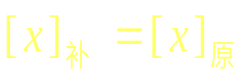
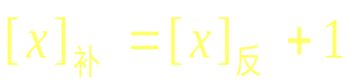
补码表示法
由原码求补码方法：
1.(1)正数的补码表示与原码一样：
(2)负数的补码：
  将原码符号位保持“1”之后
  其余各位取相反的码
  末位加1便得到补码
即取其原码的反码再加1：
2.(1)正数的补码与原码一样；
(2)负数的补码:
  将原码符号位保持“1”之后，
  尾数部分自低位向高位数，第一个1以及之前的0保持不变，以后的各高位按位变反。
由补码求原码的方法：补码再求补

Slide 32
补码的性质
补码的符号位是数值的一部分，可直接参与运算
0的补码表示有一种：[+0]_{补}=00…0
补码的定点整数的表示范围：-2^{n} — 2^{n}-1

Slide 33
补码表示法
例13：设x=0.1010,y=0.0101,求[x+y]_{补，} [x]_{补}+[y]_{补}
解：[x+y]_{补}=[0.1010+0.0101]_{补}=[0.1111]_{补}=0.1111
[x]_{补}+[y]_{补}=0.1010+0.0101 = 0.1111
[x+y]_{补}= [x]_{补}+[y]_{补}= 0.1111

Slide 34
补码表示法
例14：设x=0.1010,y=-0.0101,求[x+y]_{补，} [x]_{补}+[y]_{补}
解：[x+y]_{补}=[0.1010+(-0.0101)]_{补}=0.0101
[x]_{补}+[y]_{补}=0.1010+[-0.0101]_{补}= 0.1010+(2-0.0101)
= 0.0101
[x+y]_{补}= [x]_{补}+[y]_{补}= 0.0101

Slide 35
补码加减运算
补码加法运算
[X]_{补} + [Y]_{补} = [X+Y]_{补}
补码减法运算
[X]_{补} - [Y]_{补}= [X-Y]_{补} =[X+(-Y)]_{补} = [X]_{补} + [-Y]_{补}
其中，[-Y]_{补}称为[Y]_{补} 的机器负数
机器负数的计算方法：
将[Y]_{补} 连同符号位一起变反，末尾加1

Slide 36
0 的原码、反码和补码表示
原码：
[+0]_{原} = 0.0000
[-0]_{原} = 1.0000
反码：
[+0]_{反} = 0.0000
[-0]_{反} = 1.1111
补码：
[+0]_{补} = 0.0000
[-0]_{补} = 0.0000

Slide 37
原码、反码和补码总结
原码的符号位不能作为数的一部分参加运算，而反码和补码的符号位可以；
0的原码和反码各有两种不同的表示形式，而0的补码只有一种表示形式；
原码表示法便于输入和输出，有利于乘除、不利于加减法运算；
补码表示法有利于加减运算，乘除也有较好的算法，比较常用；
反码表示法有利于形成代码，但运算复杂且速度慢，比较少用。
正数的原码、反码和补码表示形式都一样。

Slide 38
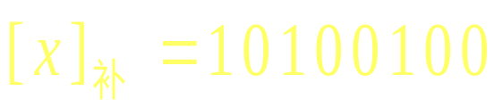
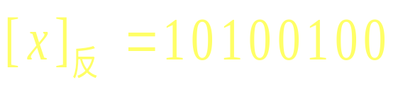
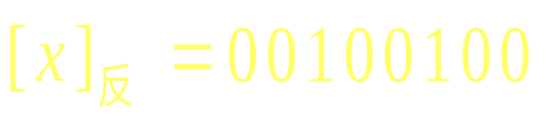
主观题
10分
1．已知 ，求x的原码和真值
2. 已知 ，求x的补码和真值
3. 已知 ，求x的原码和真值
正常使用主观题需2.0以上版本雨课堂
作答

Slide 39
加减法运算的溢出处理
溢出：运算结果超出了机器数所能表示的范围
可能溢出的情况：
  两个异号数相加或两个同号数相减，结果不会溢出
  两个同号数相加或两个异号数相减，有可能发生溢出
正溢：运算结果为正且大于所能表示的最大正数
负溢：运算结果为负且小于所能表示的最小负数
例：设定点整数字长8位，补码表示（最高位为符号位），表示范围为-128∼127，运算结果超出此范围就发生溢出。

Slide 40
溢出判别
以4位（有效位）二进制补码整数加法运算为例说明
例15：12+7 = 19(溢出)
采用一个符号位判断
当两个同号数相加，若所得结果符号与两数符号不同，则表示溢出
采用最高有效位的进位判断
  两正数相加，最高有效位有进位，符号位无进位
  两负数相加，最高有效位无进位，符号位有进位
0 1100
+
0 0111
1 0011
例16：(-12)+(-7) = -19(溢出)
1 0100
+
1 1001
10 1101
丢失

Slide 41
溢出判别
  采用变形补码判断
将符号位扩充为两位，称为变形补码
00 结果为正，无溢出
01 结果正溢出
10 结果负溢出
11 结果为负，无溢出

Slide 42
变形补码判断溢出举例
例17：12+7= 19（溢出）
00 1100
00 0111
01 结果正溢出
+
01 0011
例18：(-12)+(-7) = -19（溢出）
11 0100
+
11 1001
10 结果负溢出
110 1101
丢失

Slide 43
定点数
定点数：
指小数点固定在某个位置上的数据
定点整数
把小数点固定在数值数据部分的右边
定点小数
把小数点固定在数值数据部分的左边，符号位的右边

Slide 44
定点整数
带符号定点整数
x_{n} x_{n-1} x_{n-2} … x₀
符号位
数值总值(尾数)
小数点
无符号定点整数
正整数
x_{n} x_{n-1} x_{n-2} … x₀
数值总值
小数点

Slide 45
定点小数
x₀ x₁ x₂ … x_{n}
符号位
数值总值(尾数)
小数点

Slide 46

浮点数
179.2356 = 0.1792356 × 10³
3155760000 = 0. 315576 × 10¹⁰
0.000000001 = 0.1 × 10⁻⁸
浮点数指小数点位置可以任意浮动的数据
N为浮点数
M为尾数
E为阶码
R为“阶的基数（底）”，R为常数，一般为2,8,16，一台计算机中，所有数据的R都是相同的，不需要在每个数据中表现出来

Slide 47
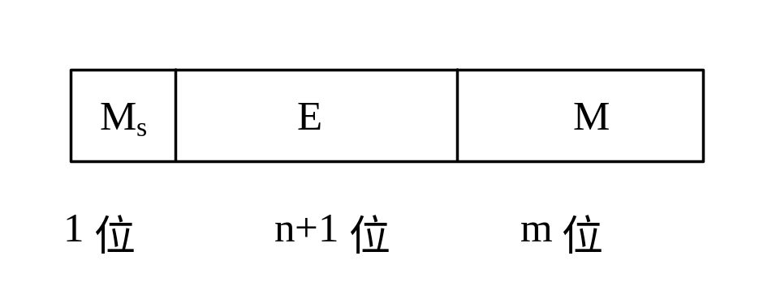
浮点表示法
阶码：一般用补码或移码
尾数：一般用补码
M_{s}是尾数的符号位，设置在最高位
E为阶码，n+1位，一般为整数，其中一位符号位，设置在E的最高位上，用来表示正阶或负阶
M为尾数，m位，由M_{s}和M组成一个定点小数。

Slide 48
浮点表示法
0 1 0 1 1 0 0 1
0.1001 X 2^{（- 01）} = 0.01001=0.28125
0 0 0 1 1 0 0 1
0.1001 X 2^{（ 01）} = 1.001=1.125
1 0 1 1 1 0 0 1
-0.1001 X 2^{（11）} = -100.1=- 4.5

Slide 49
规格化浮点数
二进制数N=101.11，则其浮点表示可有多种表示方法：
N = 2¹¹0.10111
N = 2¹⁰⁰  0.010111
规格化浮点数——尾数的最高位为非零数值的浮点数
单精度浮点数（32位），阶码8位，尾数24位
双精度浮点数（64位），阶码11位，尾数53位

Slide 50
计算机中数据的数值范围和精度
数值范围
机器所能表示的一个数的最大值和最小值之间的范围
数据精度
一个数的有效位数
例如：
32位定点整数（补码）的范围是-2³¹——2³¹-1，数据精度是31位
标准的32位单精度数的范围是-2¹²⁷——
(1-2⁻²³)×2¹²⁷，数据精度为23位。

Slide 51
设机器的字长为n，则
原码定点整数的表示范围： -(2^{n-1}-1) — 2^{n-1}-1
反码定点整数的表示范围：-(2^{n-1}-1) — 2^{n-1}-1
补码定点整数的表示范围：-2^{n-1} — 2^{n-1}-1

Slide 52
计算机内的二进制码的实现
空间实现法：一个开关电路表示1个bit
1 0
0 1 1 0 0 1
时间实现法：一个节拍脉冲表示1个bit
1 0
0 1 1 0 0 1

Slide 53
定点乘除运算
无符号整数一位乘法
无符号整数一位除法

Slide 54
无符号整数一位乘法
手算(1101)₂ x (1011)₂
1101
被乘数
x
1011
乘数
1101
1101
0000
1101
10001111

Slide 55
无符号整数一位乘法
计算机中的乘法运算方法：将n位乘转换为n次“累加与移位”
即每一步只求一位乘数所对应的新部分积，并与原部分积做一次累加，然后右移一位。

Slide 56
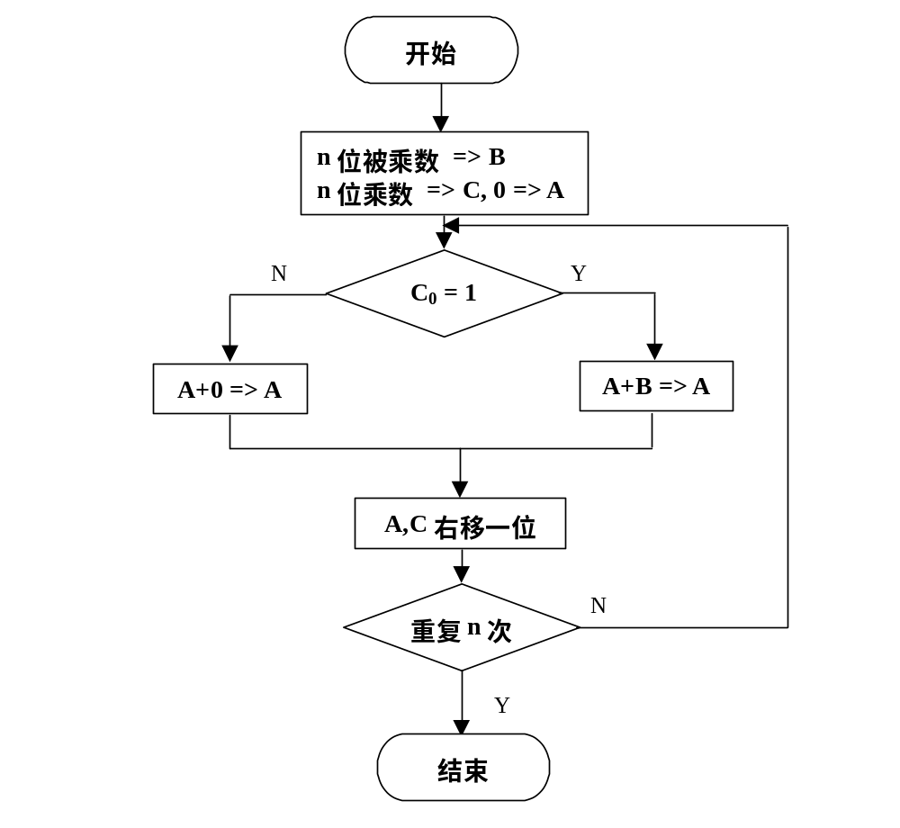

无符号整数一位乘法的算法流程图
一位乘，是指每次按乘数的一位状态决定
运算操作

Slide 57
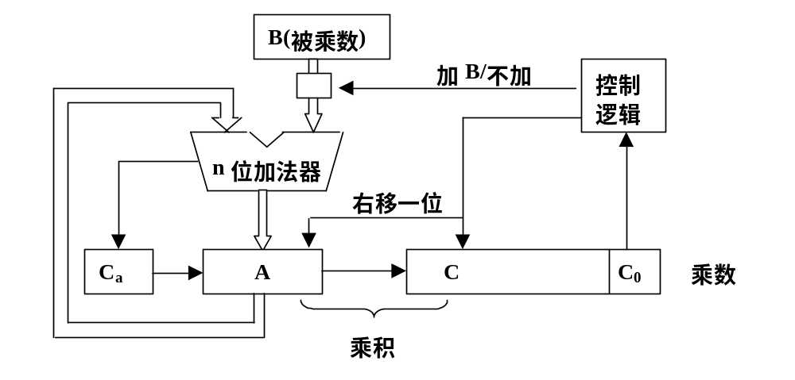
无符号整数一位乘法的硬件原理框图

Slide 58
例19：1101 x 1011
B (被乘数)
1 1 0 1
C_{a}
A
C (乘数)
0
0 0 0 0
1 0 1 1
C_{a}
A
C
0
0 0 0 0
1 0 1 1
C₀=1
+B 1 1 0 1
0
1 1 0 1
0
0 1 1 0
1 1 0 1
C₀=1
+B 1 1 0 1
1
0 0 1 1
0
1 0 0 1
1 1 1 0
C₀=0
+0 0 0 0 0
0
1 0 0 1
0
0 1 0 0
1 1 1 1
C₀=1
+B 1 1 0 1
1
0 0 0 1
0
1 0 0 0
1 1 1 1

Slide 59
无符号整数一位除法
手算(1001010)₂ / (1000)₂
1
0
0
1
除数 1000
1001010 被除数
1000
1
0
10
1
101
0
1000
10 余数

Slide 60
判断是否够减的方法
用逻辑线路进行比较判别
恢复余数法：不论是否够减，都将被除数或余数减去除数。
    若余数符号位为0（即正）表明够减，上商1；
    若余数符号位为1（即负）表明不够减，上商0并加上余数。
    然后余数左移一位再做下一步
不恢复余数法（加减交替法）：
    当余数A为正时，上商1，A左移一位再减除数B，相当于执行2A-B的运算；
    若余数A为负，上商0，并加除数以恢复余数即A+B，下一步左移一位减去除数B，相当于执行2(A+B)-B = 2A+B

Slide 61
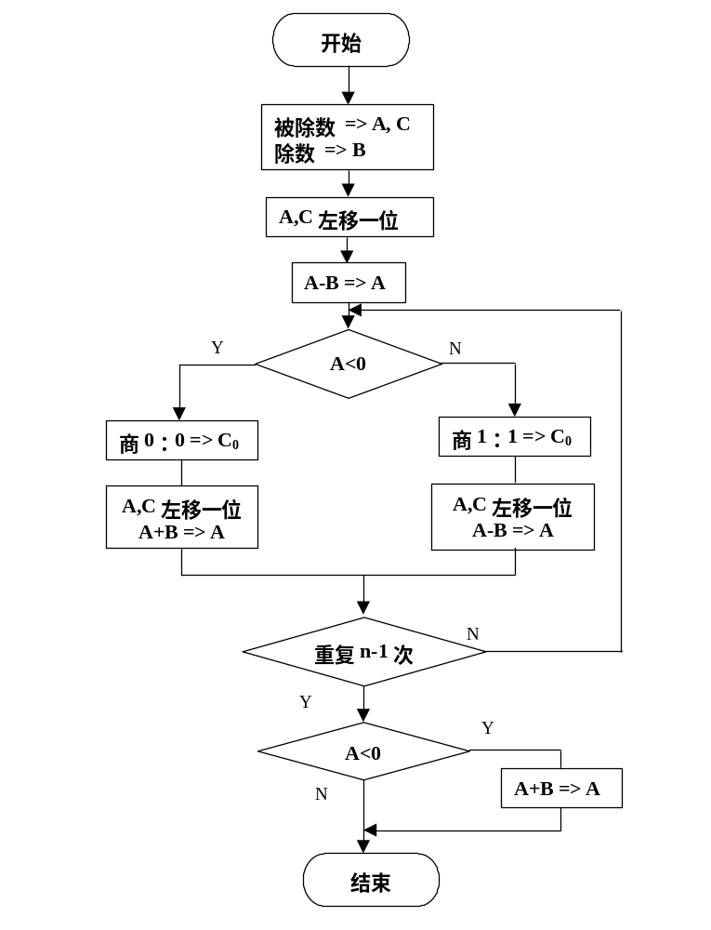
不恢复余数法的算法流程图

Slide 62

例20：(00001000)₂ / (0011)₂
A
C
0 0 0 0
1 0 0 0
0 0 0 1
0 0 0 0
-B 1 1 0 1
A<0
1 1 1 0
0 0 0 0
1 1 0 0
0 0 0 0
+B 0 0 1 1
A<0
1 1 1 1
0 0 0 0
1 1 1 0
0 0 0 0
+B 0 0 1 1
A>0
0 0 0 1
0 0 0 1
0 0 1 0
0 0 1 0
-B 1 1 0 1
A<0
1 1 1 1
0 0 1 0
商
+B 0 0 1 1
0 0 1 0
余数

Slide 63
浮点数运算
浮点数加减运算
浮点数乘除运算

Slide 64

浮点数加减运算
X+Y
对阶
实现尾数的加减运算——按定点数加减运算规则求两数的和（差）
结果规格化
舍入操作
判溢出

Slide 65




对阶
规则：阶码小的数向阶码大的数对齐，
  即将数值小的阶码调整到与数值大的阶码相同，并相应地调整其尾数(右移)
方法：用减法进行阶码比较
即求
若 ，不需对阶
若 ，将原来阶码小的尾数右移 位，阶码值加上

Slide 66
结果规格化
设尾数用双符号位补码表示
左规
右规
若运算结果是非规格化的数，例如尾数是11.1x…x或00.0x…x，需要将尾数左移，每左移一位，阶码减1，直到满足规格化条件为止(即尾数符与最高有效位不等)，应判断结果是否下溢
若运算结果发生溢出，例如尾数是10.x…x或01.x…x，这并不表明浮点结果会溢出，此时需调整阶码，将尾数右移一位，阶码加1，应判断结果是否上溢

Slide 67
舍入操作
在对结果进行右规操作时，由于要右移掉尾数最低位，因此需要舍入。
0舍1入法——可能造成尾数溢出，需要右规
恒置1法——无论右移掉的是0还是1，都将尾数末位置1，舍入误差比0舍1入法大

Slide 68
判溢出
阶码溢出表示浮点数溢出。
在规格化和舍入时都可能发生溢出。
若阶码正常，加减运算正常结束；若阶码下溢，则置运算结果为机器零；若上溢，则置溢出标志

Slide 69

例21：
采用双符号位补码表示两个浮点数的机器数如下：
阶码 数符 尾数
[X]_{浮} = 00 010 00 11011011
[Y]_{浮} = 00 100 11 01010100
1.对阶
[X]’_{浮} = 00 100;00 00110111
2.尾数求和
[M_{X}]’_{补}+ [M_{Y}]’_{补}=00 00110111+11 01010100=11 10001011
3.规格化
结果是非规格化的数，需左规，将尾数左移1位，阶码-1，得：
E = 00011，尾数=1100010110
4.舍入操作
没有右规，不需舍入
5.判溢出
阶码符号位00，不溢出，故

Slide 70

浮点数乘法运算
设两个浮点数
则
乘法运算的步骤
  阶码相加并判溢出
  尾数相乘
  规格化处理

Slide 71

浮点数除法运算
设两个浮点数
则
除法运算的步骤
  预置：被除数为0则置商0，除数为0则置0除数标志
  尾数调整：判断被除数尾数绝对值是否小于除数尾数绝对值。若不小于，则被除数尾数右移一位并使其阶码加1
  求阶差：用被除数阶码减去除数阶码
  尾数相除：将被除数尾数除以除数尾数

Slide 72
运算器
运算器是计算机中用于实现数据加工处理、寄存等功能的部件。
包含：
  多功能算术/逻辑运算单元ALU
  ALU输入端的多路选择器(MUX)和锁存器
  程序状态字寄存器PSR
  ALU输出端的移位器(SHIFT)
  通用寄存器组GRS
核心部件

Slide 73
运算器
多功能算术/逻辑运算单元ALU
  实现算术和逻辑运算，ALU受控制器发出的微操作信号控制，而控制器是按指令的要求来发微操作信号。它并行处理的数据长度与计算机的字长有关。
通用寄存器组GRS
  存放参加运算的操作数或保存运算的中间结果，它的工作速度大大高于主存，与CPU匹配，大量的通用寄存器用于存放运算的中间结果，可减少访内次数，达到提高机器运算速度的目的

Slide 74
运算器
程序状态字寄存器PSR
  条件转移指令常常使用的指令码记录了ALU执行操作后的状态。
锁存器
  用于锁存要操作的数据，来自GRS，PC的偏移量等功能部件的数据。
移位器
  移位器主要用于实现移位指令的功能。

Slide 75
算术逻辑部件ALU
主要完成对二进制代码的定点算术运算和逻辑运算
算术运算主要包括定点加、减运算
逻辑运算主要有逻辑与、逻辑或、逻辑异或和逻辑非操作
ALU还要完成数值比较、变更数值符号、计算操作数的地址等操作
ALU是一种功能较强的组合逻辑电路，有时称为多功能函数发生器
ALU的核心是加法器

Slide 76
算术逻辑部件ALU
如何构成一位二进制加法单元，即全加器
n位全加器连同进位信号传送逻辑，构成一个n位并行加法器
以加法器为核心，通过输入选择逻辑扩展为具有多种算术和逻辑运算功能的ALU

Slide 77

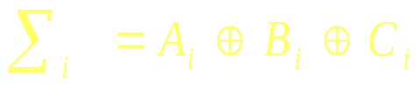

全加器
全加器有3个输入量：A操作数的第i位A_{i} , B操作数的第i位B_{i}以及低位送来的进位C_{i}
2个输出量：全加和 ，向高位的进位C_{i+1}
考虑了全部3个输入的加法单元，称为全加器。只考虑2个输入的加法单元，称为半加器。
全加器由半加器构成
半加求和可用异或门实现，因此将异或门称为半加器。
全加求和可分解为两次半加，全加器可用两个半加器构成

Slide 78
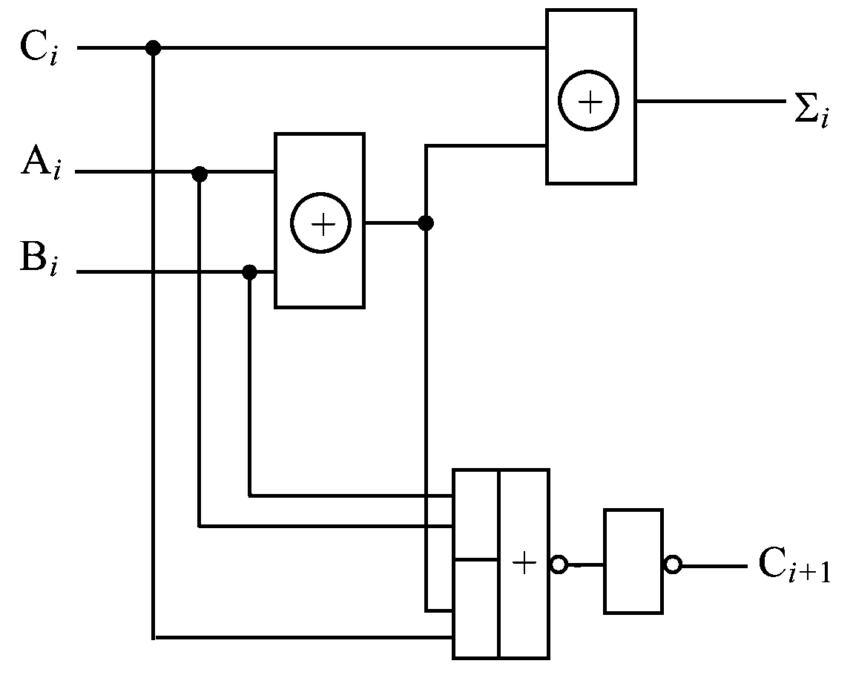
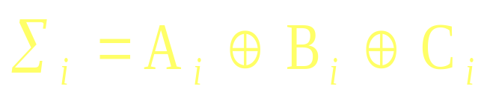
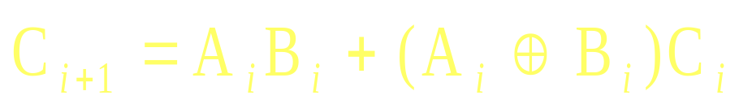
全加器
和
进位

Slide 79
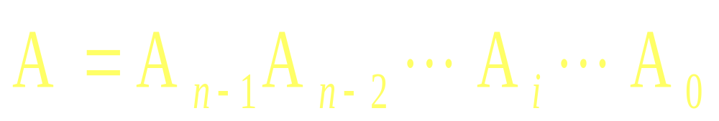
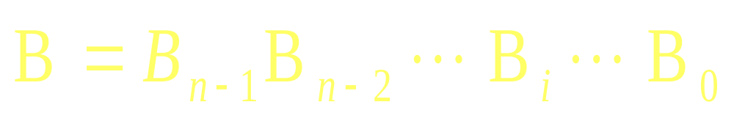
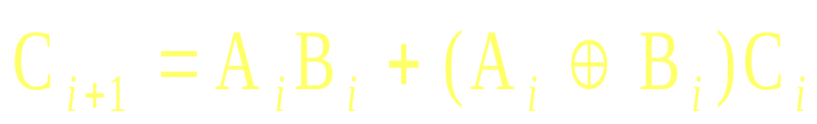
并行加法器与进位链结构
用n位全加器实现两个n位操作数各位同时相加，这种加法器称为并行加法器。并行加法器中全加器的位数与操作数的位数相同。
（1）基本进位公式
设相加的两个n位操作数为:
进位信号的逻辑式

Slide 80
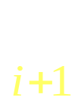
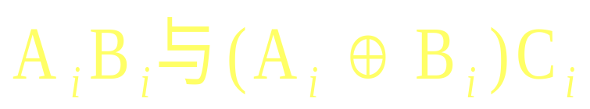
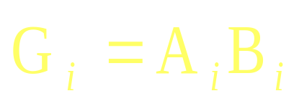
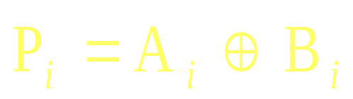
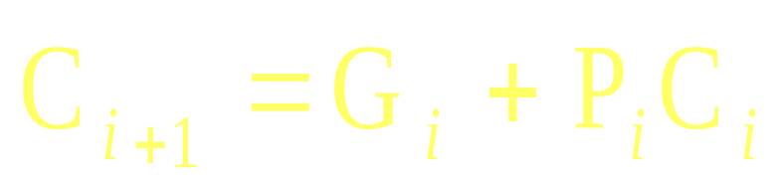
可以看出C 由两部分组成：
进位产生函数
定义两个辅助函数：
进位传递函数
因此有：

Slide 81
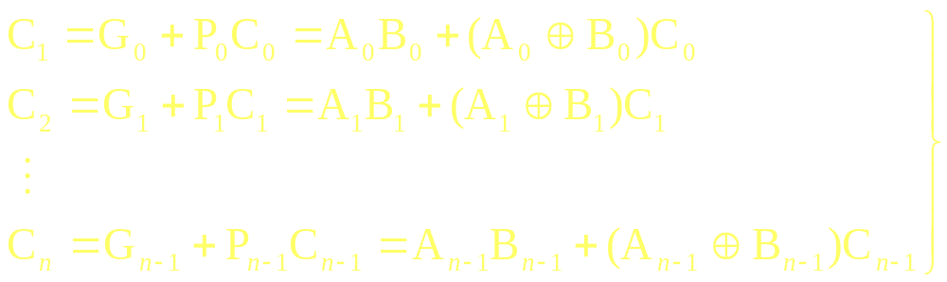
并行加法器的串行进位
采用串行进位的并行加法器，是将n个全加器串接起来，就可进行两个n位数相加。
由于串行进位的延迟时间较长，所以在ALU中很少采用纯串行进位的方式。但这种方式可节省器件，成本低，在分组进位方式中局部采用有时也是可取的。

Slide 82
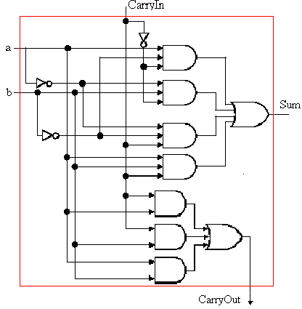
4位加法器设计
1
0
0
1
1
1
0
1
1
1
1
0
0
FA
FA
FA
FA
0
0
0
1
最低位进位为0
低位的进位输出是高位的进位输入

Slide 83
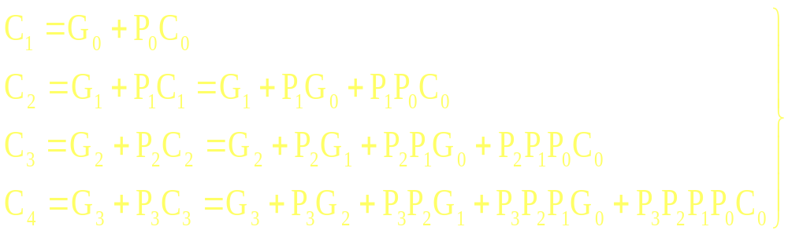
并行进位（先行进位、同时进位）
为了提高并行加法器的运算速度，就必须解决进位传递的问题。方法是让各级进位信号同时形成，而不是串行形成。
这种同时形成各位进位的方法称为并行进位或先行进位，又称为同时进位。
虽然并行进位加法器的运算速度快，但这是以增加硬件逻辑线路为代价的。两种常用的分组进位结构是：
组内并行、组间串行的进位链。
组内并行、组间并行的进位链。

Slide 84
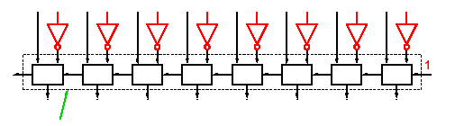
补码减法
根据算术运算规则：
[a-b]_{补}=[a]_{补}+[-b]_{补}
[-b]的补码为：将[b]_{补}的各位求反，并加1。
由此，我们可以用加法器实现减法。
加法器

Slide 85
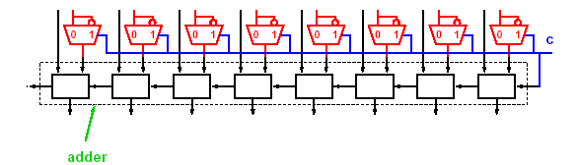
将加法和减法组合
给定控制命令C=0，则ALU完成加法a+b；
C=1，完成减法a-b。
可以用选择器实现如下：

Slide 86
Y15~Y0
数据输出
状态输出
二选一
Am2901
OE
Cy
F=0000
OVR
F15
定点运算器部件实例
I₂ I₁ I₀
ALU
选数据源
C
in
R
S
二选一
三选一
选操作功能
I₅ I₄ I₃
A
B
D15~D0
Q
乘商
R0
数据输入
R1
Q15
Q0
选结果安排
通用寄存器
三选一
I₈ I₇ I₆
A口
地址
R
B口
地址
n
控制信号
三选一
RAM15
RAM0

Slide 87
选择运算功能
编码
I5I4I3 运算功能
000 R+S
001 S–R
010 R–S
011 R∨S
100 R∧S
101 ¬ R∧S
110 R⊕S
111 ¬(R⊕S)

Slide 88
数据来源说明
编码 数据来源
I2I1I0 R S
000 A Q
001 A B
010 0 Q
011 0 B
100 0 A
101 D A
110 D Q
111 D 0

Slide 89
结果处理说明
编码 处理方式
I8I7I6 Y输出 REG Q
000 F F→Q
001 F
010 A F→B
011 F F→B
100 F F/2→B Q/2→Q
101 F F/2→B
110 F 2F→B 2Q→Q
111 F 2F→B

Slide 90
举例
运算 I8-I6 I5-I3 I2-I0 B A ALU输出
*D1+0->R0
R2-R1->R2
011
000
111
0000
不用
0101
011
001
001
0010
0001
0101
“*”标记的运算，表示D1的数据由拨动开关SW给出，开关给的是二进制的信号，注意二进制与十六进制间的转换。
D1:0101H

Slide 91
二、非数值数据的表示
字符数据
汉字
语音
图象
图形
ASCII码
编码方式数字、字音、字形、混合
第一步采样；第二步量化
第一步采样；第二步量化
分解成图元，用指令描述每个图元及各图元间的联系

Slide 92
三、数据校验码
数据校验码的定义
具有检错能力的校验码——奇偶校验码
具有纠错能力的校验码——循环冗余校验码

Slide 93
数据校验码的定义
数据校验方法的思想——冗余校验
除了原数据信息外，还增加若干位编码，这些新增的代码被称为校验位
有效的数据位和校验位组合成数据校验码

Slide 94
奇偶校验码
增加一位校验位使码字中1的个数凑成奇数为奇校验
增加一位校验位使码字中1的个数凑成偶数为偶校验
数据 偶校验码 奇校验码
1000001
1000010
1000011
1000100
1000101
10000010
10000011
10000100
10000101
10000111
10000110
10001000
10000101
10001011
10001010

Slide 95
循环冗余校验码CRC
(cyclic redundancy check)
模2运算
CRC码的编码方法
CRC的纠错原理

Slide 96
模2运算
模2加减
按位加，可用异或逻辑实现，模2加与模2减的结果相同。
即：0±0=0，0 ±1=1 ±0=1，1 ±1=0。
模2乘——按模2加求部分积之和
模2除——按模2减求部分余数
  上商的原则：当部分余数的首位为1时，商取1；当部分余数的首位为0时，商取0，当部分的余数的位数小于除数的位数时，该余数即为最后余数。

Slide 97
模2乘运算
例22：1010x101
1 0 1 0
x
1 0 1
1 0 1 0
0 0 0 0
1 0 1 0
1 0 0 0 1 0

Slide 98
模2除运算
例23: 10000/101
1
0
1
商
101
10000
101
010
000
100
101
01
余数

Slide 99
CRC码的编码方法
设原始信息码n位，加校验位k位
  1、将原始信息码左移k位当被除数（后面加K个0）
  2、选定一个k+1位的生成多项式做除数
  3、模2除所得余数作为校验位
  4、原始信息码后加校验位即为CRC码
验证：
  将原始信息码左移k位加上余数校验位后新信息码一定是生成多项式的整数倍

Slide 100
求CRC码的例子
设一个七位CRC码，其中信息位4位，校验位3位
生成多项式为1011
求信息1100的CRC码
1
1
1
0
1011
1100
000
1011
1110
1011
1010
1011
CRC码为1100010
0010
0000
010

Slide 101
CRC码的纠错原理
合法的CRC码在接收端能够被同一个生成多项式整除
如果CRC码中只有一位出错，则余数码与出错位有对应关系。
例：信息1000的校验码
CRC码为1000101
假设上述CRC码在D7位出错，则在接收端的余数码001，这个数码指出并可以纠正这个错误位。

Slide 102
关于生成多项式
任何一位发生错误都应使余数不为0
不同位发生错误应当使余数不同
对余数继续做模2除，应使余数循环

Slide 103
主观题
10分
设一个七位CRC码（循环冗余校验码），其中信息位4位，校验位3位，生成多项式为1011，则信息1010的CRC码是什么？ （列竖式进行计算，拍照上传）
干
正常使用主观题需2.0以上版本雨课堂
作答

